Slide 1
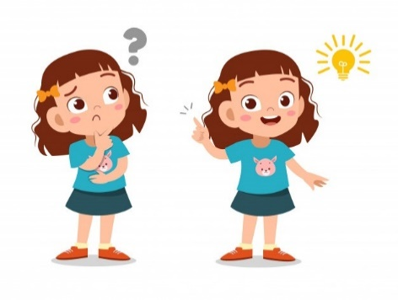
EL CUENTO
¿Qué aprenderé?
Asignatura :Lenguaje y Comunicación
Cursos: Cuarto Año A-B-C
Docente: Jacqueline Perret A.
jacqueline.perret@colegio-mineralelteniente.cl

Slide 2
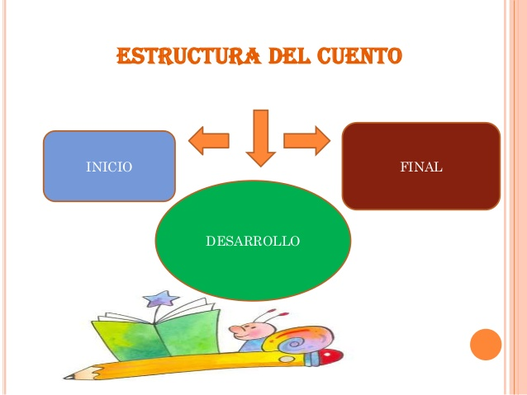

Slide 3
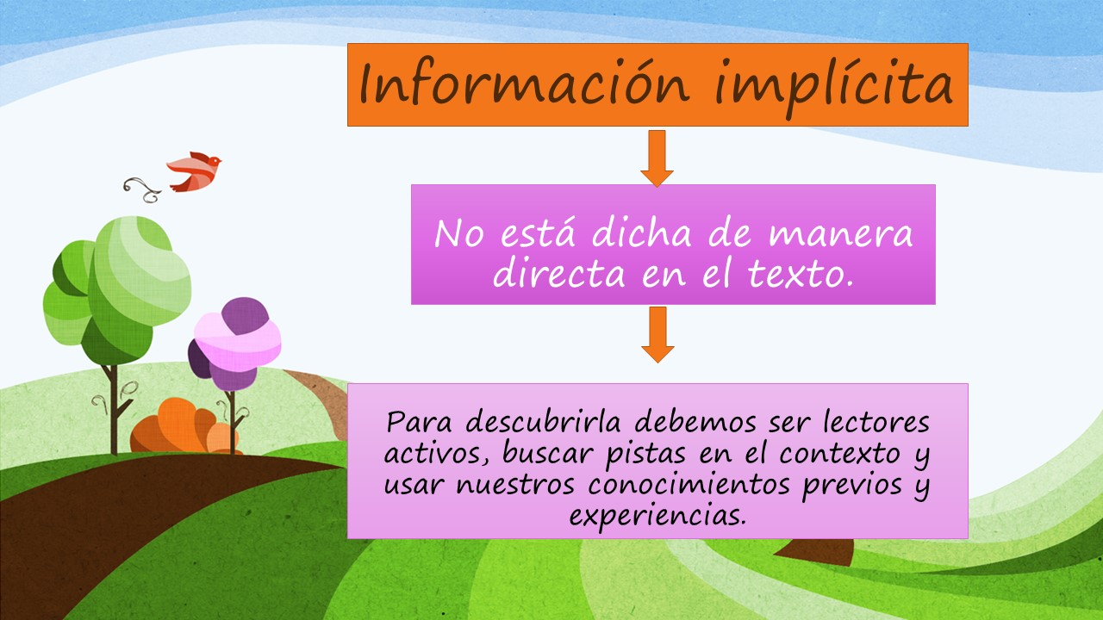
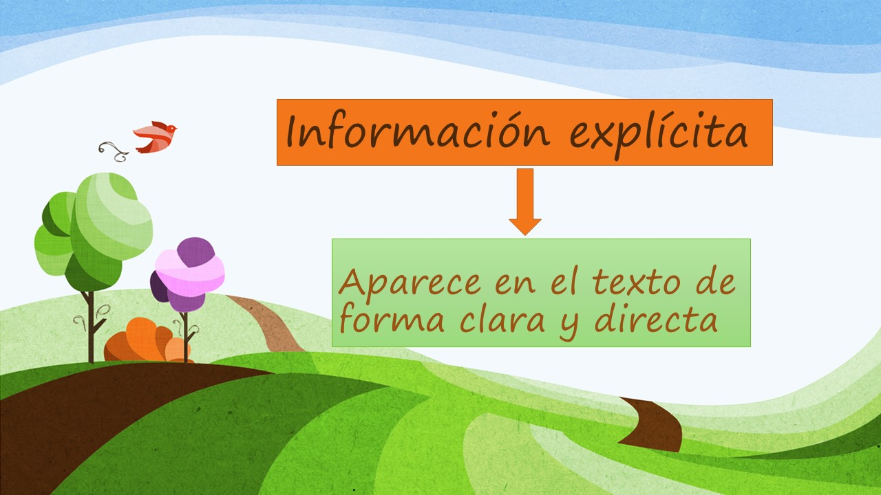
En un texto
podemos realizar la comprensión y esta puede ser:

Slide 4
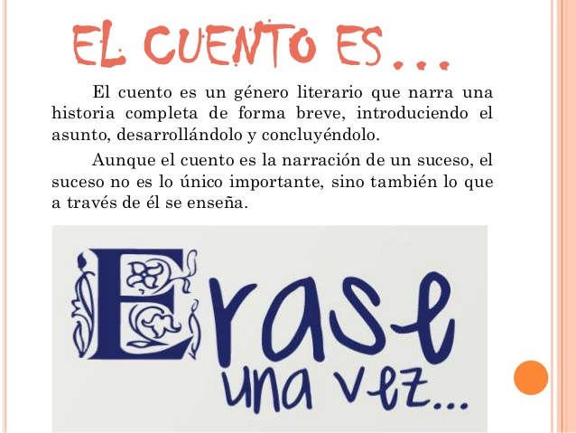
¿Qué es un cuento?

Slide 5
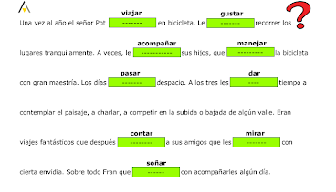
Completa las oraciones con el verbo conjugado, terminados en aba - aban

